Slide 1
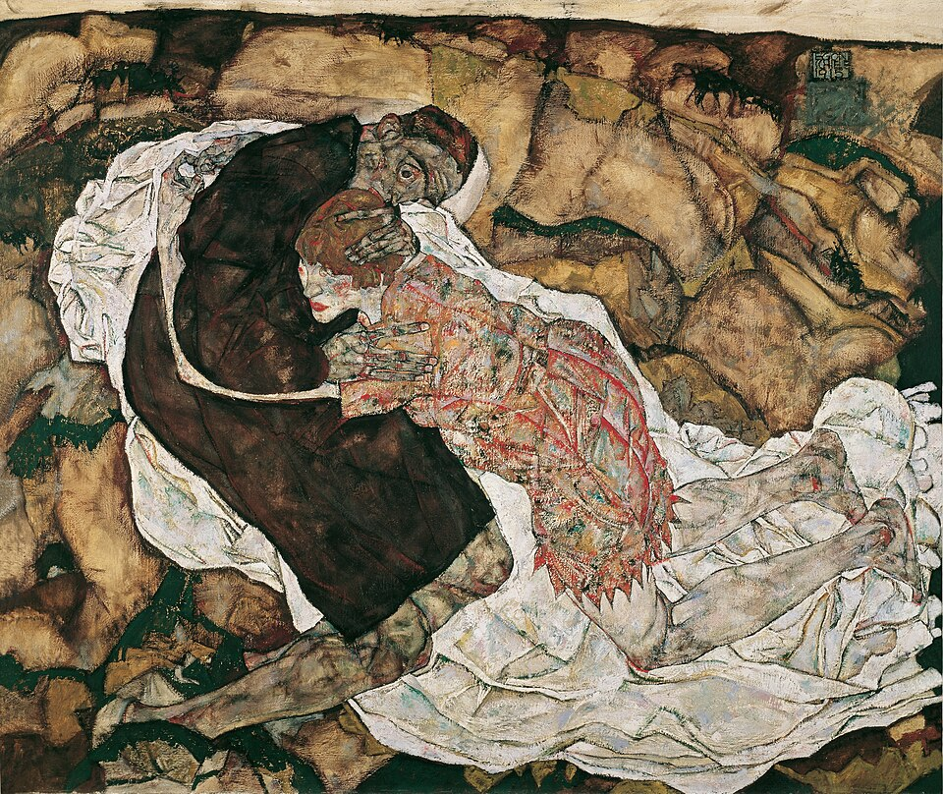
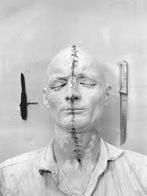
Séance 10 : Les arts viennois, de la Secession à l’actionnisme
Günter Brus, Selbstbemalung II, 1965, épreuve gélatino-argentique, 60x50, Paris, musée national d’art moderne.
Egon Schiele, Tod und Mädchen, 1915, huile sur toile, 150x181 cm., Vienne, Österreichische Galerie Belvedere.

Slide 2
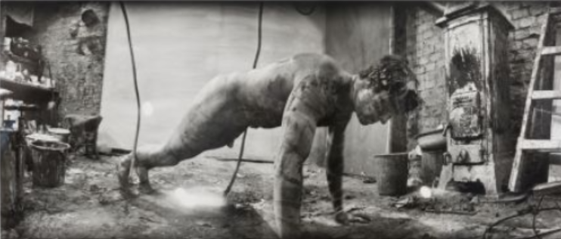
Otto Mühl, Materialaktion Nr. 19 (Bodybuilding), 1965

Slide 3
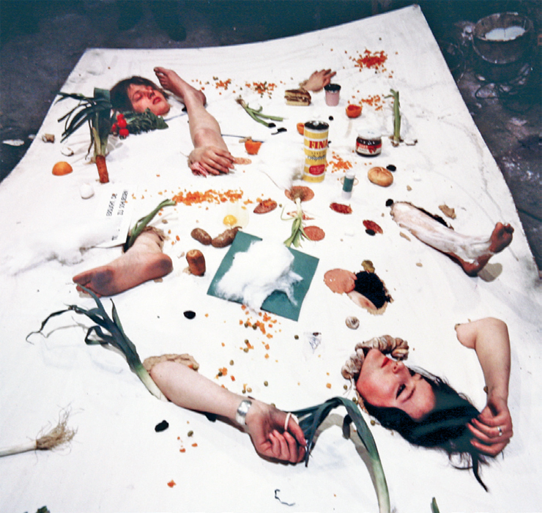
Otto Mühl, Nahrungsmitteltest, Materialaktion No. 26 (Food Test, Material Action No. 26), 1966.

Slide 4
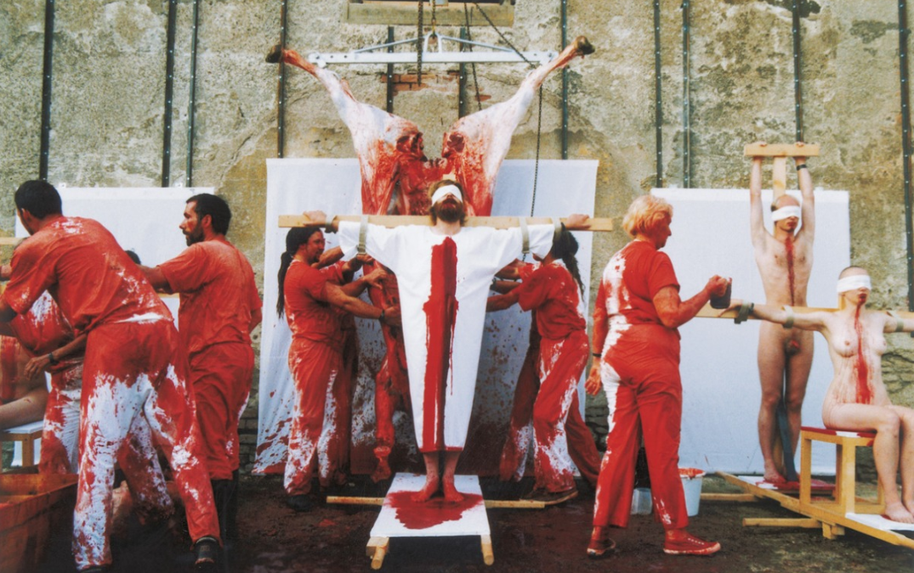
Hermann Nitsch, The Orgies Mysteries Theatre, The 6-Days-Play, Prinzendorf 1998

Slide 5
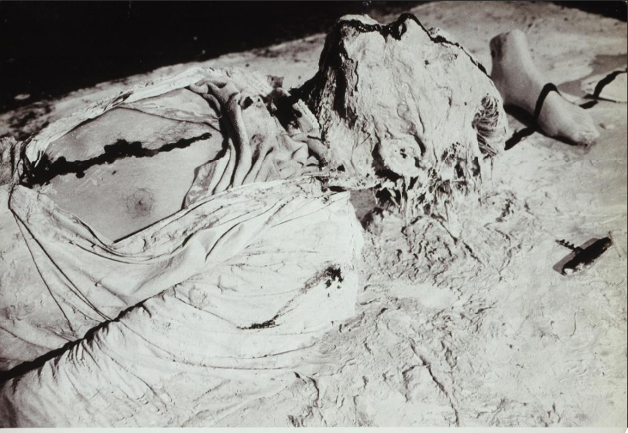
Günter Brus, Selbstverstümmelung, 1965

Slide 6
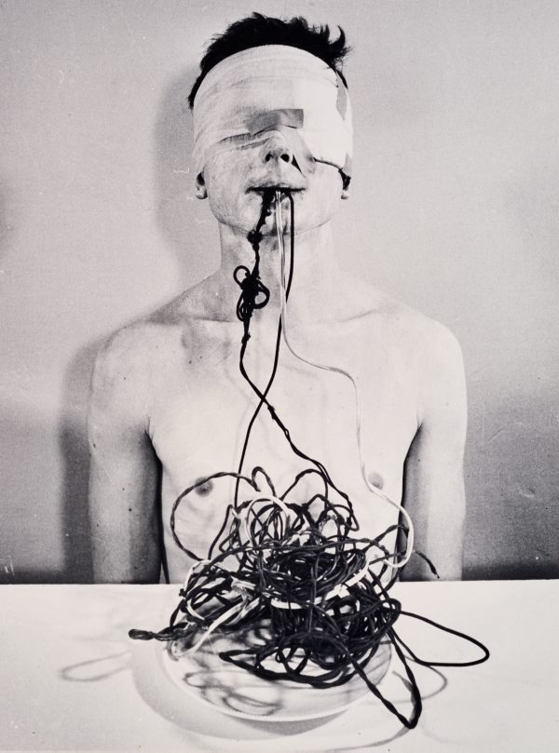
Rudolf Schwarzkogler, Aktion N°3 1965

